Slide 1
Развитие фонематического слуха и восприятия

Slide 2
Физический слух
это способность человека с помощью слухового анализатора (органа слуха) воспринимать звуки и ориентироваться в окружающей среде.
Фонематический слух
это тонкий, систематизированный слух, позволяющий различать и узнавать фонемы (звуки) родного языка.
Фонематическое восприятие
это навык различать звуки речи и определять звуковой состав слова.

Slide 3
Фонематический слух
Фонематический слух включает в себя 3 операции:
• способность услышать и определить наличие данного звука в слове;
• способность различать слова, в которые входят одни и те же фонемы, расположенные в разной последовательности;
• способность различать близко звучащие, но разные по значению слова;

Slide 4
Этапы развития фонематического слуха:
Эмбриональное развитие
закладывается способность к восприятию звуков речи
2-4 недели от момента рождения
ребёнок реагирует на любые звуки
3-4 неделя жизни
Реагирует на речь: Сначала – на интонацию, ритм, затем на общий звуковой рисунок слов.
1 год
Слово – средство общения, ребёнок реагирует на звуковую оболочку слова
2 года (1г 7 мес по Гвоздеву)
Слышит и различает на слух все звуки речи.

Slide 5
Фонематический слух является основой правильной речи
становление звукопроизношения
развитие грамматического строя речи
развитие лексической стороны речи. Словарь ребёнка не пополняется теми словами, в состав которых входят трудноразличимые звуки.
затрудняет развитие фонематического восприятия и обучение чтению и письму.

Slide 6
Фонематическое восприятие
Фонематическое восприятие включает в себя 3 операции:
• умение определять линейную последовательность звуков в слове;
• умение определять позицию звука в слове по отношению к его началу, середине или концу;
• осознание или подсчет количества звуков в слове.

Slide 7
Этапы развития фонематического восприятия
1. Развитие слухового внимания и развитие неречевого слуха (развитие слухового восприятия, внимания, чувства ритма).
2. Развитие фонематического слуха .
3.Формирование навыка элементарного звукового анализа и синтеза.

Slide 8
Развитие неречевого слуха
На данном этапе используются игровые упражнения,
направленные на:
распознавание предметов по характерному шуму (звуку) (губная гармошка, свисток, дудочка, погремушка, крупа в коробке и т.д.);
дифференциацию шумов (звуков) ( шелест листьев, шуршание бумаги, шум воды, ветра, хлопанье, скрип, стуки)
дифференциацию силы звучания предметов (большой барабан и маленький барабан)
Определение направления шума (звука).

Slide 9
Примеры игр и упражнений:
Чудо-звуки
Слушай, пробуй, как звучит
Угадай, что звучало
Шумящие коробочки
Волшебная палочка
Слышим звон и знаем, где он
Подбери картинку или игрушку
«Дождик – солнышко»
Разговор шепотом

Slide 10
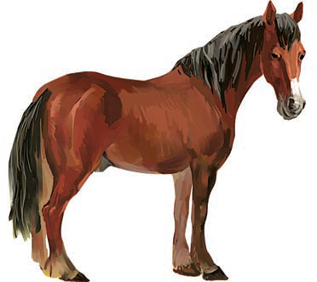
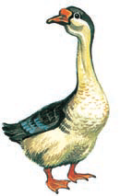
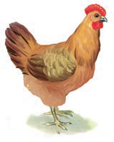
Кто как голос подаёт?
• В деревне живут разные домашние животные и птицы: лошадь,
собака, корова, курица, цыплёнок, гусь. Все они поют свои
любимые песенки. Угадай, кто поёт ко-ко-ко, му-у, и-го-го
и т. д.?
• Угадай, кто пел сначала, а кто потом: му-у, ко-ко? Правильно,
сначала пела корова, а потом — курочка.
Взрослый изображает 3–4 примера и просит ребёнка определить после-
довательность: кто пел сначала, а кто потом. Сначала для узнавания пред-
лагаются две «песенки», а затем — три. При возникновении затруднений
можно остановиться на двух «песенках».

Slide 11
Отрабатываем ритмические структуры
Вы задаете ритм, отстукивая его рукой, например такой – 2 удара-пауза-3 удара.
Ребенок его повторяет. Сначала ребенок видит Ваши руки, потом выполняет это упражнение с закрытыми глазами.
Варианты игры:
ребенок повторяет ритмический рисунок правой рукой, левой рукой, двумя руками одновременно, поочередно (хлопки или удары по столу);
ребенок воспроизводит тот же ритмический рисунок ногами;
ребенок придумывает свои ритмические рисунки и контролирует их выполнение;
топни-хлопни-стукни.

Slide 12
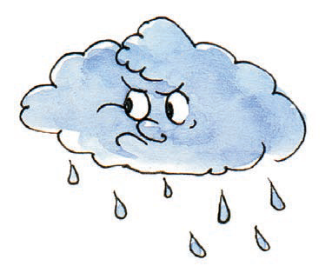
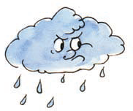
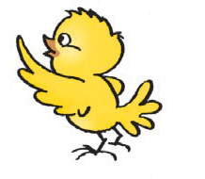
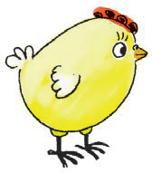
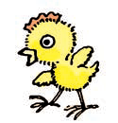
Удлинение и усложнение ритма, воспроизведение звуков разной громкости внутри ритмического рисунка
ЦЫПЛЯТА ПОД ДОЖДЁМ
• Из самой маленькой тучи дождь падает вот так: КАП–КАП.
Из средней — вот так: КАП–КАП–КАП. А из самой большой так:
кап, кап, КАП. Покажи, какая тучка поёт так: КАП–КАП–КАП?
А вот так: КАП–КАП? А кто поёт вот так: кап, кап, КАП?
• Давай изобразим, как идёт дождик из маленькой тучки.
Правильно, КАП–КАП. А как идёт дождик из средней тучки?
А сможешь ли ты показать, как идёт дождик из большой тучи?
При возникновении затруднений это задание можно выполнять не по
памяти, а по образцу после взрослого.
• Цыплята попали под дождь и громко пищат. Самый маленький
цыплёнок пищит вот так: пи–пи, средний цыплёнок пищит так:
пи–пи–пи, самый большой — вот так: ПИ, пи, пи.
• Покажи, кто пищит: пи–пи–пи; пи–пи; ПИ, пи, пи.
• Давай вспомним и покажем, как пищали цыплята.

Slide 13
2 этап развитие фонематического слуха
На данном этапе используются игровые упражнения, с помощью которых дети учатся:
• различать одинаковые слова, фразы, звукокомплексы и звуки по высоте, силе и тембру
голоса;
• различать слова, близких по звуковому составу;
• дифференцировать слоги;
• дифференцировать фонемы (звуки)

Slide 14
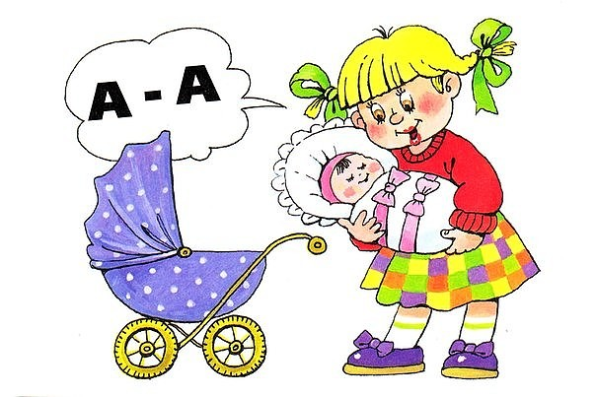
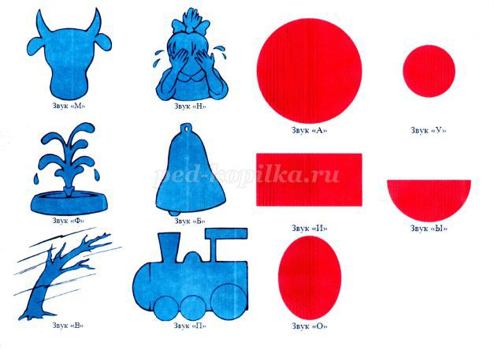
На этом этапе для работы с речевыми звуками: узнавания, выделения, дифференциации вводим символы звуков и дополняем характеристику термина «звук». Звуки мы слышим и произносим. Уточняем органы артикуляции.

Slide 15
Дифференциация фонем, слогов
Хлопни в ладошки, если я назвала предмет правильно.
Какой слог лишний?
Поймай звук в ладошки (камешки, палочки)
«Эхо», «Попугай», «Магнитофон»
Найди звук
Топни –хлопни (дифференциация звуков)

Slide 16
Этап формирование навыка звукового, слогового анализа и синтеза
Этот этап имеет определённую последовательность:
• Определение количества слогов в словах разной сложности
• Выделение в звуковом потоке гласного, затем согласного звука
• Выделение из слога гласного, затем согласного звука
• Выделение первого и последнего звука в слове
• Выделение слова с предложенным звуком из группы слов
или из предложения
• Определение места, количества, последовательности звуков в
слове
• Творческие задания (например, придумать слова с заданными
звуками)

Slide 17
Звуковой анализ и синтез
Введение терминов гласный-согласный, твёрдый-мягкий, звонкий –глухой звуки.
Введение понятия буква. Соотнесение звуков с буквами.
Игра «Живые звуки». «Звуки поменялись».
«Подбери картинку к схеме».
Игра «Телевизор» .
Собери слово из звуков. Назови слово по звукам.
«Разгадай слово».
Придумать слово с заданным звуком, со звуком в начале слова, середине, конце.
Придумать слово с заданным слогом.
Поменяй звук в начале слова (майка –зайка), поменяй р на л (рама-лама)
Придумать слово с заданным количеством звуков, слогов.
Преобразование слов(сын-сок-сук-суп)
Дифференциация звуков «Подари картинку…», положи картинку в мешок и сумку.

Slide 18
Определение места звука в слове.
Понятие ряда (место звука в начале слова, в середине слова, в конце слова)
Рыбка (определить первый звук в слове, дать ему характеристику)
Улитка (найти место звука [И] в слове, дать ему характеристику)
Колобок (Найти звук [К] в слове, дать ему характеристику)

